Slide 1
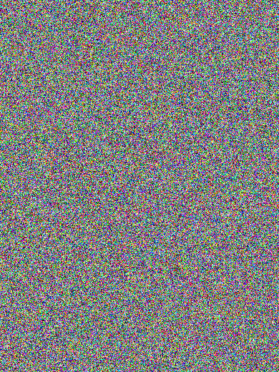
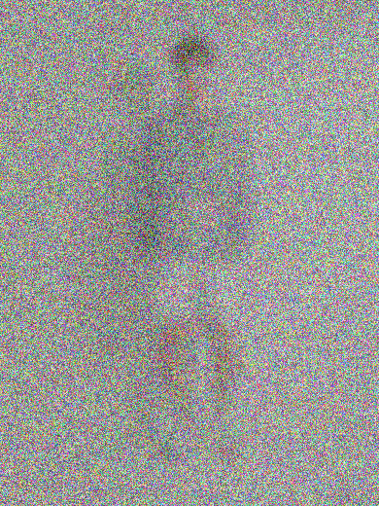
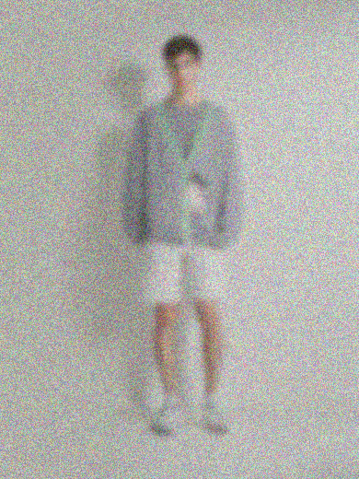
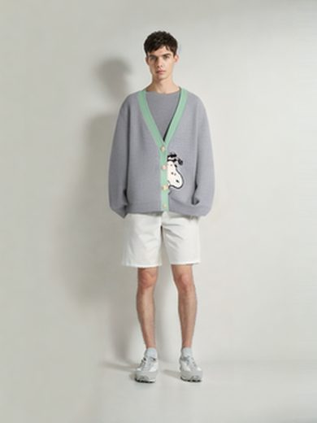
합성 방식
diffusion 모델을 선택한 이유
diffusion 모델이란?
왜 채택했나
노이즈에서 조금씩 다듬어 사진을 만드는 AI
01
진짜 입은 것처럼 자연스럽다
→
→
→
02
휴대폰 사진에서도 잘 동작한다
03
공개 모델로 바로 시작할 수 있다
노이즈
윤곽
형태
완성
Notes:
[약 25초]
합성에는 diffusion 모델을 씁니다. 왼쪽 그림처럼 노이즈에서 시작해 조금씩 다듬어 사진을 완성하는 AI입니다.
이 방식을 고른 이유는 세 가지입니다. 진짜 입은 것처럼 자연스럽고, 휴대폰으로 찍은 사진에서도 잘 동작하며, 공개된 모델이 있어 바로 시작할 수 있기 때문입니다.

